Slide 1
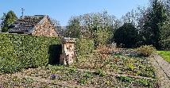
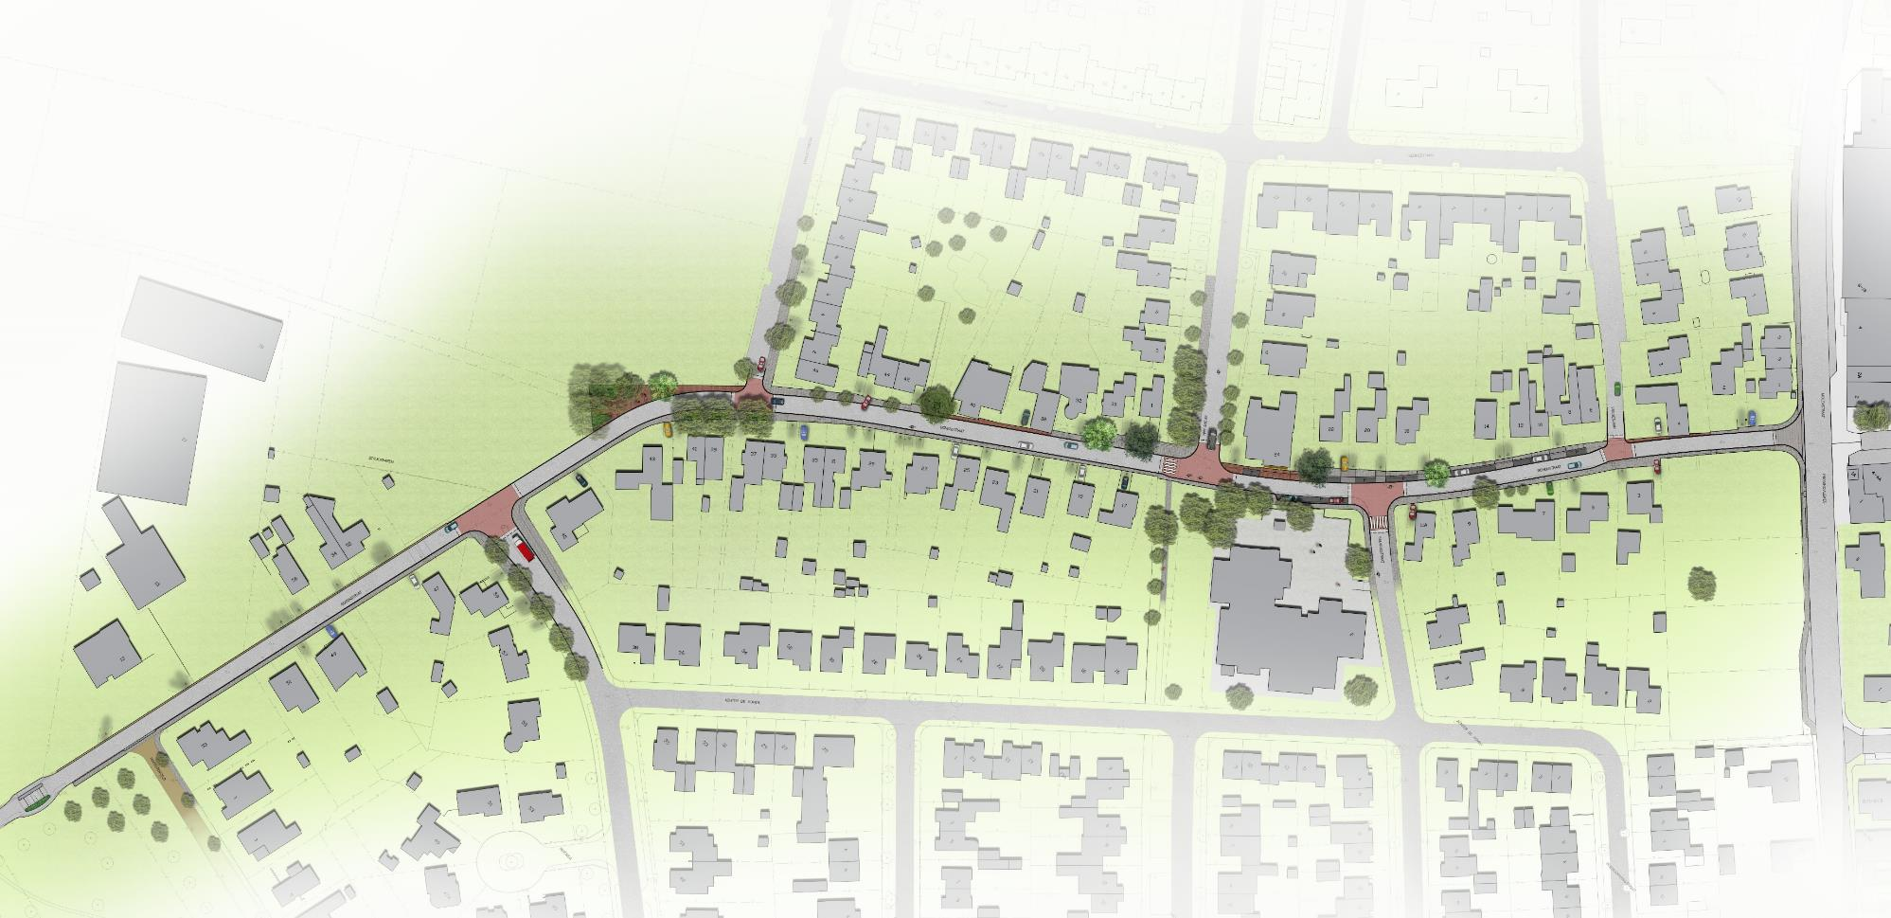
Bewonersavond Bovenstraat
4 oktober 2022

Slide 2
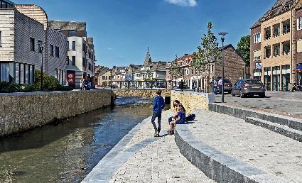
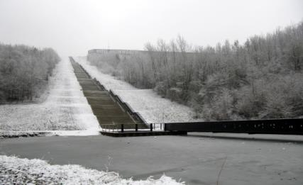
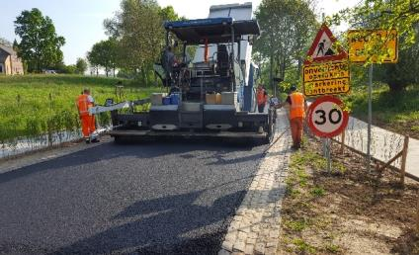
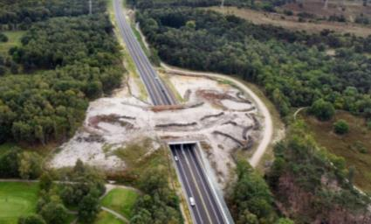
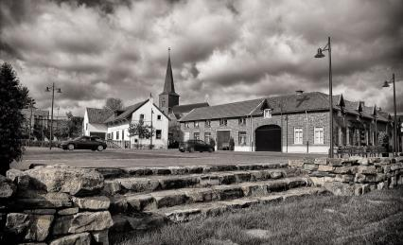
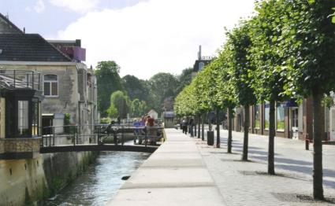
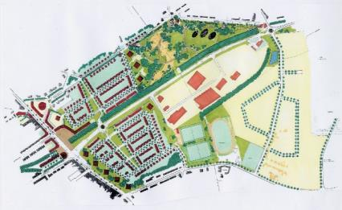
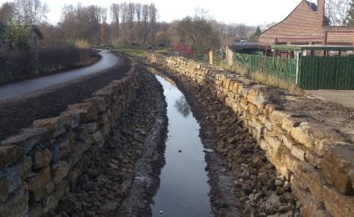
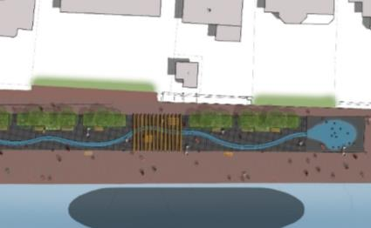
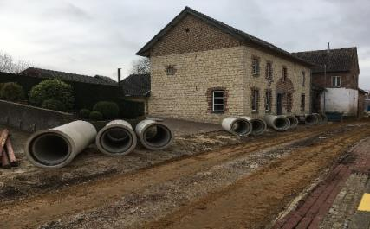
Plangroep Heggen en bureau VERBEEK – highlights

Slide 3
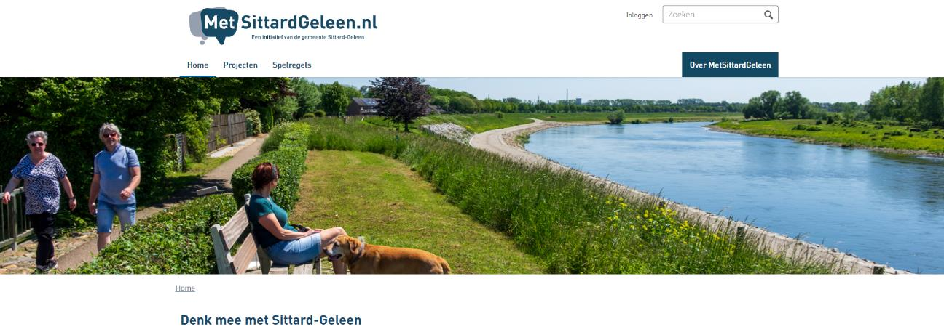
Algemeen
Presentatie wordt gedeeld op www.metsittardgeleen.nl. Deze presentatie is ingesproken.
Wie vanavond niet aanwezig kan zijn, kan de presentatie dus bekijken en beluisteren op de website.
Vragen en reacties n.a.v. deze presentatie kunt u sturen aan bovenstraat@sittard-geleen.nl
Vragen en reacties graag vóór vrijdag 14 oktober!

Slide 4
Inhoud presentatie
Toelichting proces: van visie tot voorlopig ontwerp
Terugblik beginspraak en klankbordgroep
Wat hebben we gedaan?
Voorlopig ontwerp Bovenstraat
Water/riolering
Groene voortuinen
Bespreken voorlopig ontwerp bij de posters

Slide 5
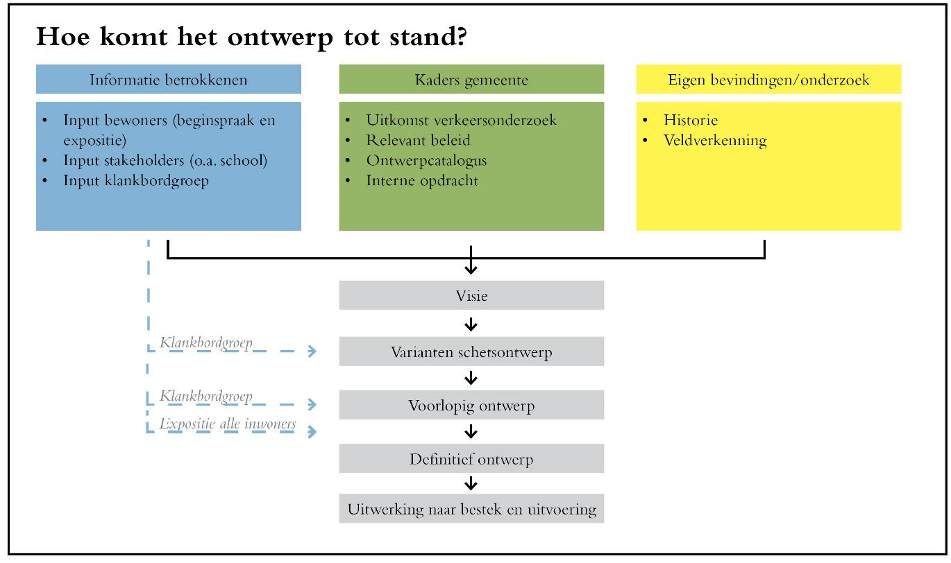
Randvoorwaarden en uitgangspunten wegontwerp

Slide 6
Inhoud presentatie
Toelichting proces: van visie tot voorlopig ontwerp
Terugblik beginspraak en klankbordgroep
Wat hebben we gedaan?
Voorlopig ontwerp Bovenstraat
Water/riolering
Groene voortuinen
Bespreken voorlopig ontwerp bij de posters

Slide 7
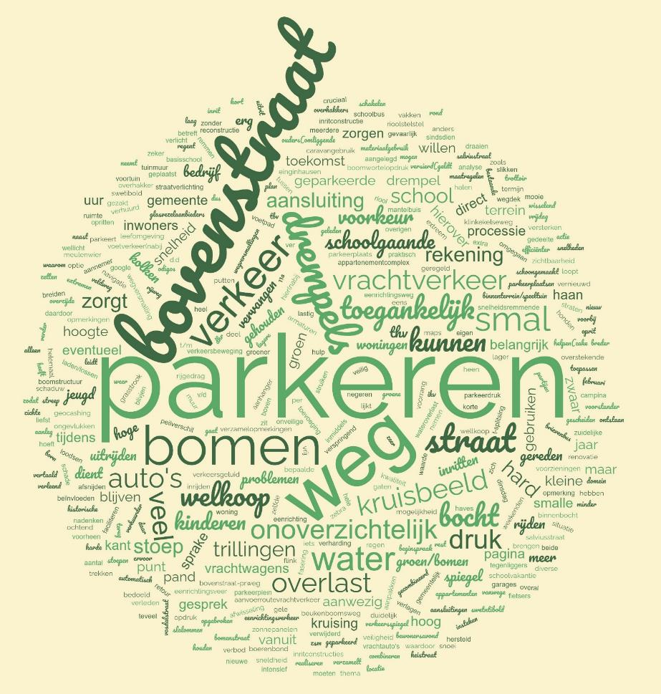
2. Terugblik beginspraak
Input beginspraak (februari 22): belangrijkste opmerkingen
Hard rijden
Parkeren reguleren, ook om snelheid te verlagen
Schoolgerelateerd verkeer, veiligheid belangrijk
Groener straatbeeld
Kruisbeeld opwaarderen
Op sommige plekken onoverzichtelijk
Auto’s parkeren op de weg-> smalle weg hierdoor
Opmerkingen die nader zijn bekeken d.m.v. onderzoek
Overlast vrachtverkeer
Eenrichtingsverkeer
Veel ongelukken Provinciale weg
Hoge parkeerdruk
Er zijn natuurlijk veel meer vragen gesteld en opmerkingen gemaakt, soms heel specifiek. Deze zijn allemaal genoteerd. Wellicht geeft deze presentatie antwoord, anders kunt u na de presentatie bij de posters uw vraag/opmerking met ons bespreken.

Slide 8
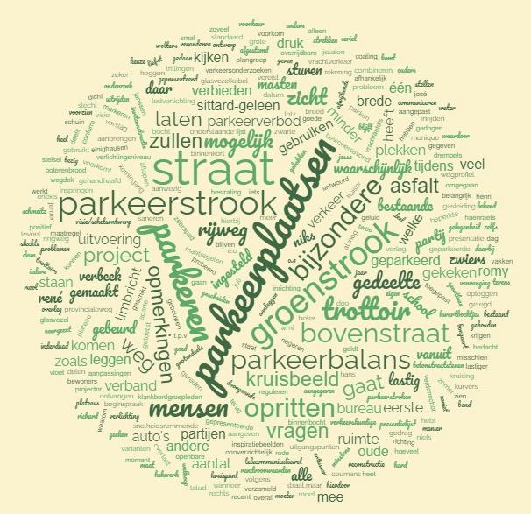
2. Terugblik klankbordgroep
Twee bijeenkomsten klankbordgroep: juli en september
Besproken:
Opties wegprofiel
Bijzondere plekken in de Bovenstraat

Slide 9
Beoordeling verkeerssituatie Bovenstraat Limbricht
Wat valt op:
Pleksgewijs smalle trottoirs
Parkeer- en verkeersdrukte rondom school tijdens halen en brengen
Snelheid is aandachtspunt
Geen overmatig gebruik vrachtverkeer
Conclusie:
Verkeerssituatie -> geen aanleiding voor éénrichtingsverkeer. Daarbij heeft éénrichtingsverkeer nadelen, zoals hard rijden.
Verbetermogelijkheden huidige situatie:
Kruisingsplateaus voor reguleren snelheid
Passende inrichting schoolzone: reguleren halen/brengen.
Aanmoedigen gebruik looppad tussen Provinciale weg en Vriendenkringstraat
Optimaliseren weginrichting nabij Provinciale weg (parkeerverbod, passende komingang 30km/u)

Slide 10
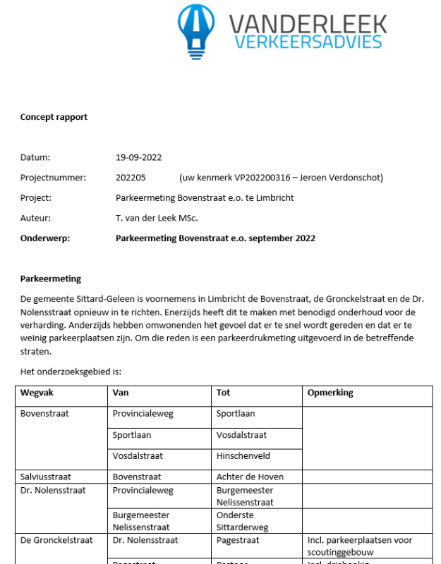
Parkeerdrukmeting
Er is gemeten op 6 dagen, op verschillende tijdstippen voor een representatief beeld.
Belangrijkste bevindingen:
Af en toe ‘hinkend’ parkeren.
Halen/brengen basisschool: hoge parkeerdruk tijdens piekmomenten.
Over de hele straat bezien: geen hoge parkeerdruk.
Aanbevelingen:
Rondom de basisschool niet minder parkeerplaatsen voorzien dan huidig aantal.
Voorlopig ontwerp voorziet nu in 4 extra parkeerplaatsen bij de basisschool. Hierdoor neemt de capaciteit toe waardoor er verlichting van de parkeerdruk optreedt tijdens piekmomenten.

Slide 11
Inhoud presentatie
Toelichting proces: van visie tot voorlopig ontwerp
Terugblik beginspraak en klankbordgroep
Wat hebben we gedaan?
Voorlopig ontwerp Bovenstraat
Water/riolering
Groene voortuinen
Bespreken voorlopig ontwerp bij de posters

Slide 12
3. Wat hebben we gedaan?
2x klankbordgroepbijeenkomst waarbij de visie en het ontwerp is besproken
Ongevallenanalyse kruising Provincialeweg -> het is een druk punt, maar geen ‘blackspot’ waar zware ongevallen gebeuren. We maken de kruising overzichtelijker en veiliger.
Parkeerverbod Provincialeweg – Vredeslaan
Bestraten trottoir Bovenstraat
Kids-consulting
Overleg met school
Parkeeronderzoek

Slide 13
Inhoud presentatie
Toelichting proces: van visie tot voorlopig ontwerp
Terugblik beginspraak en klankbordgroep
Wat hebben we gedaan?
Voorlopig ontwerp Bovenstraat
Water/riolering
Groene voortuinen
Bespreken voorlopig ontwerp bij de posters

Slide 14
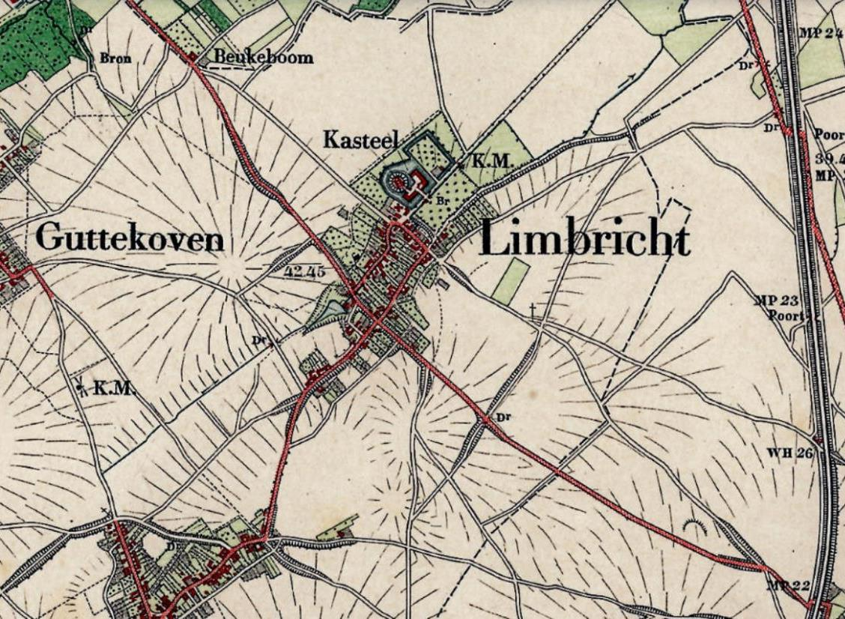
4. Voorlopig ontwerp Bovenstraat
Inventarisatie en analyse
Bovenstraat is oud lint
Kenmerken lintbebouwing
Verspreid staande nutsbomen
Verspringende rooilijnen
Kleinschalig, intiem karakter
Wegkruis
Met deze inspiratie uit het verleden willen we aan de slag.

Slide 15
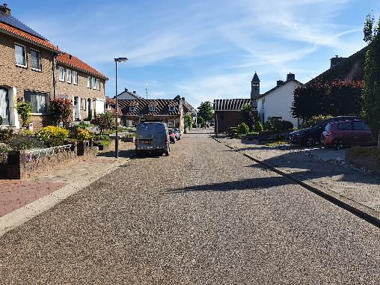
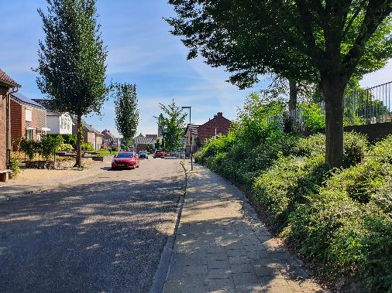
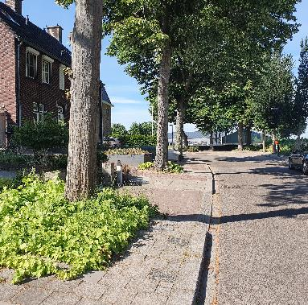
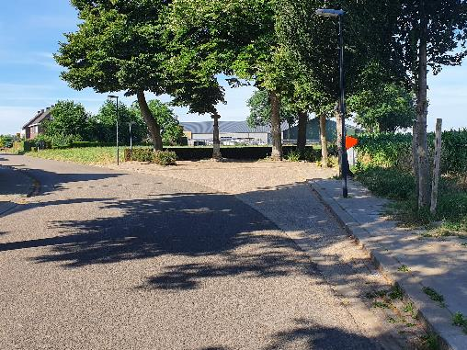
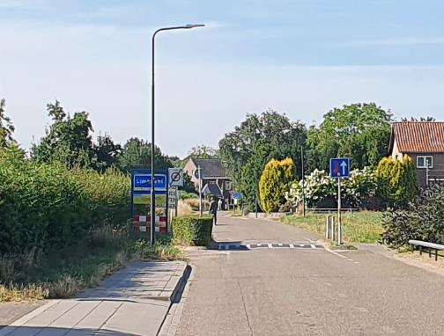
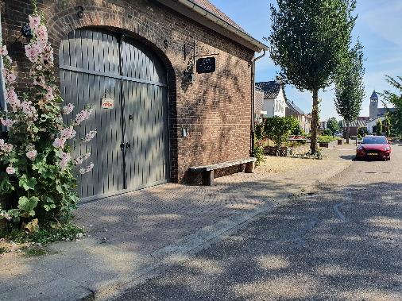
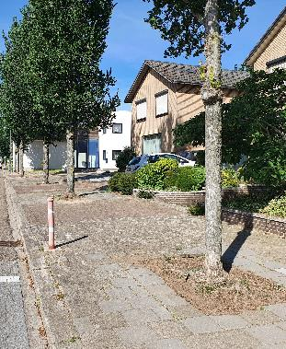
Inventarisatie en analyse
Weinig groen op sommige plekken
Groen bij school heeft matige uitstraling
Lindes zijn fraai
Kruisbeeld is een parkeerplek
Entree is niet bijzonder
Authentieke bebouwing springt eruit
Bomen ogen iel en wortelopdruk dragen weinig bij aan beleving

Slide 16
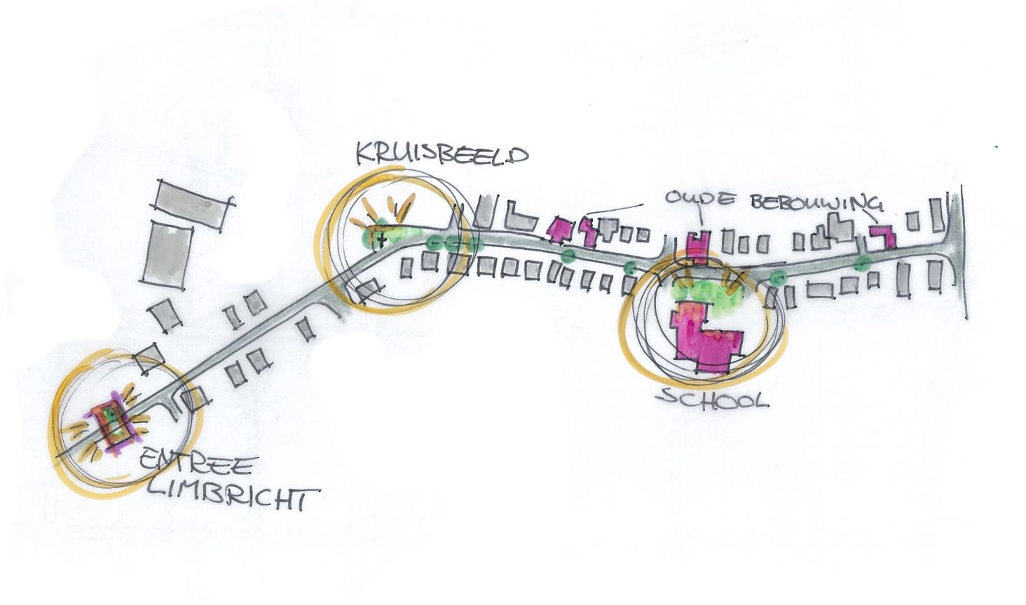
4. Voorlopig ontwerp Bovenstraat
Ontwerpvisie Bovenstraat: pareltjes aan het lint
Markante plekken aan het lint als pareltjes: groene uitstraling, accenten opwaarderen
Entree
Wegkruis
School
Oude bebouwing
Tweerichtingenverkeer
Pleksgewijs bomen
Vergroenen voortuinen

Slide 17
4. Voorlopig ontwerp Bovenstraat
Toekomstig wegprofiel
Aansluiting provinciale weg
Snelheidsverlagende maatregelen
Materialisatie (bomen, verharding, verlichting)
Bijzondere plekken

Slide 18
4. Voorlopig ontwerp Bovenstraat
Toekomstig wegprofiel
i.r.t. parkeerdruk is besloten:
Deels parkeren op rijbaan – deels gereguleerd parkeren (bij school)
Aanvullend kiss & ride bij school -> na schooltijd ook voor ijssalon en omwonenden
Besproken met de klankbordgroep.
Parkeren op de rijbaan
Gereguleerd parkeren en kiss&ride

Slide 19
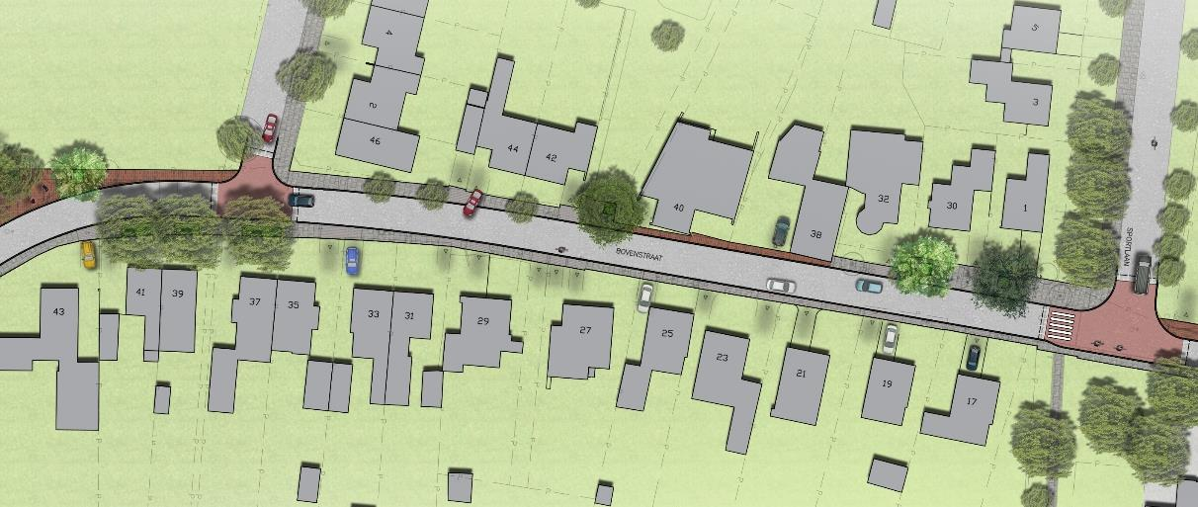
Parkeren op de rijbaan
A
A’

Slide 20
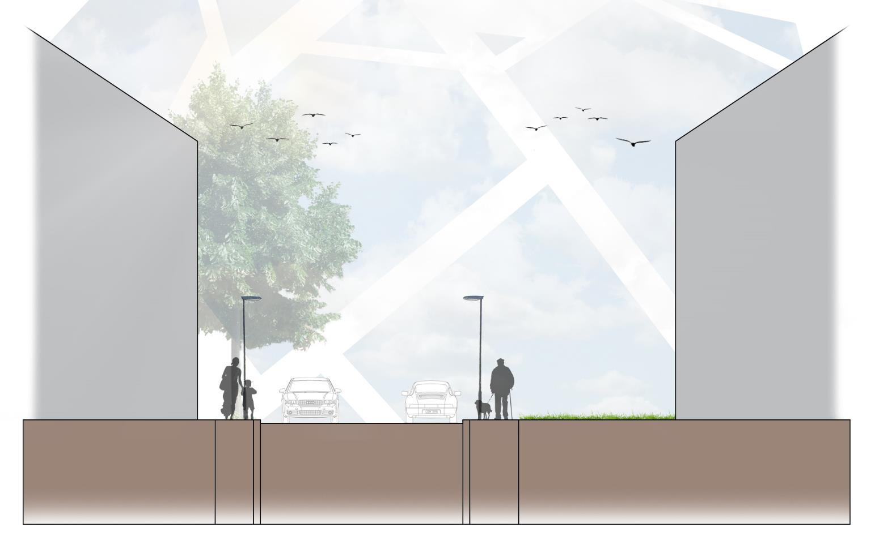
A
1,30m
5,80m
1,60m
A’

Slide 21
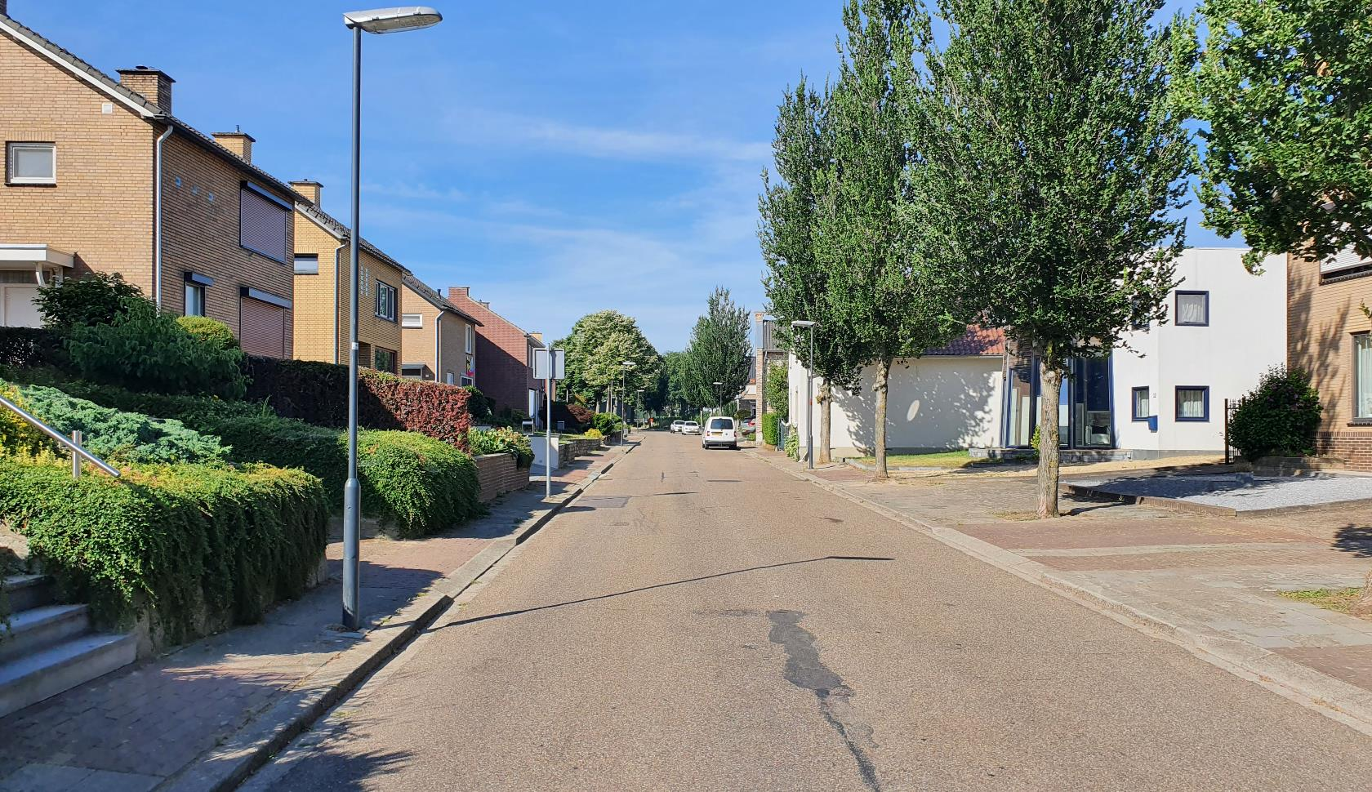

Slide 22
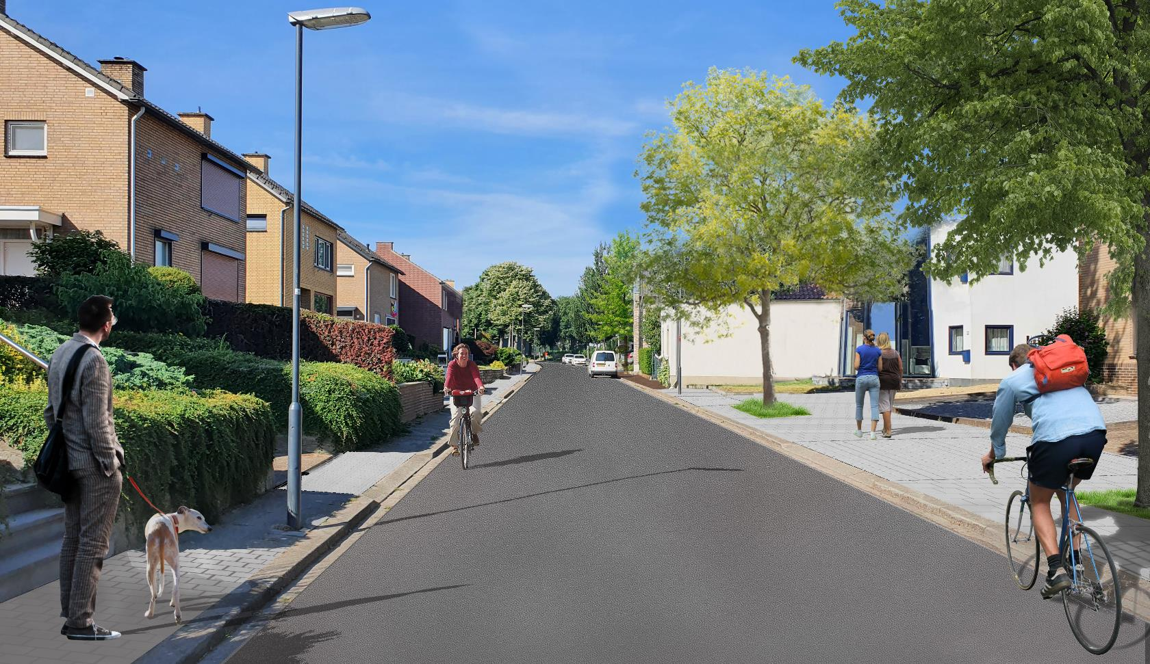

Slide 23
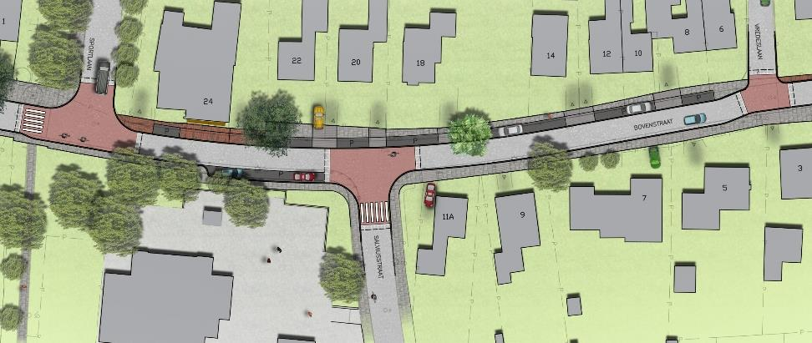
Gereguleerd parkeren
B
A
B’
A’

Slide 24
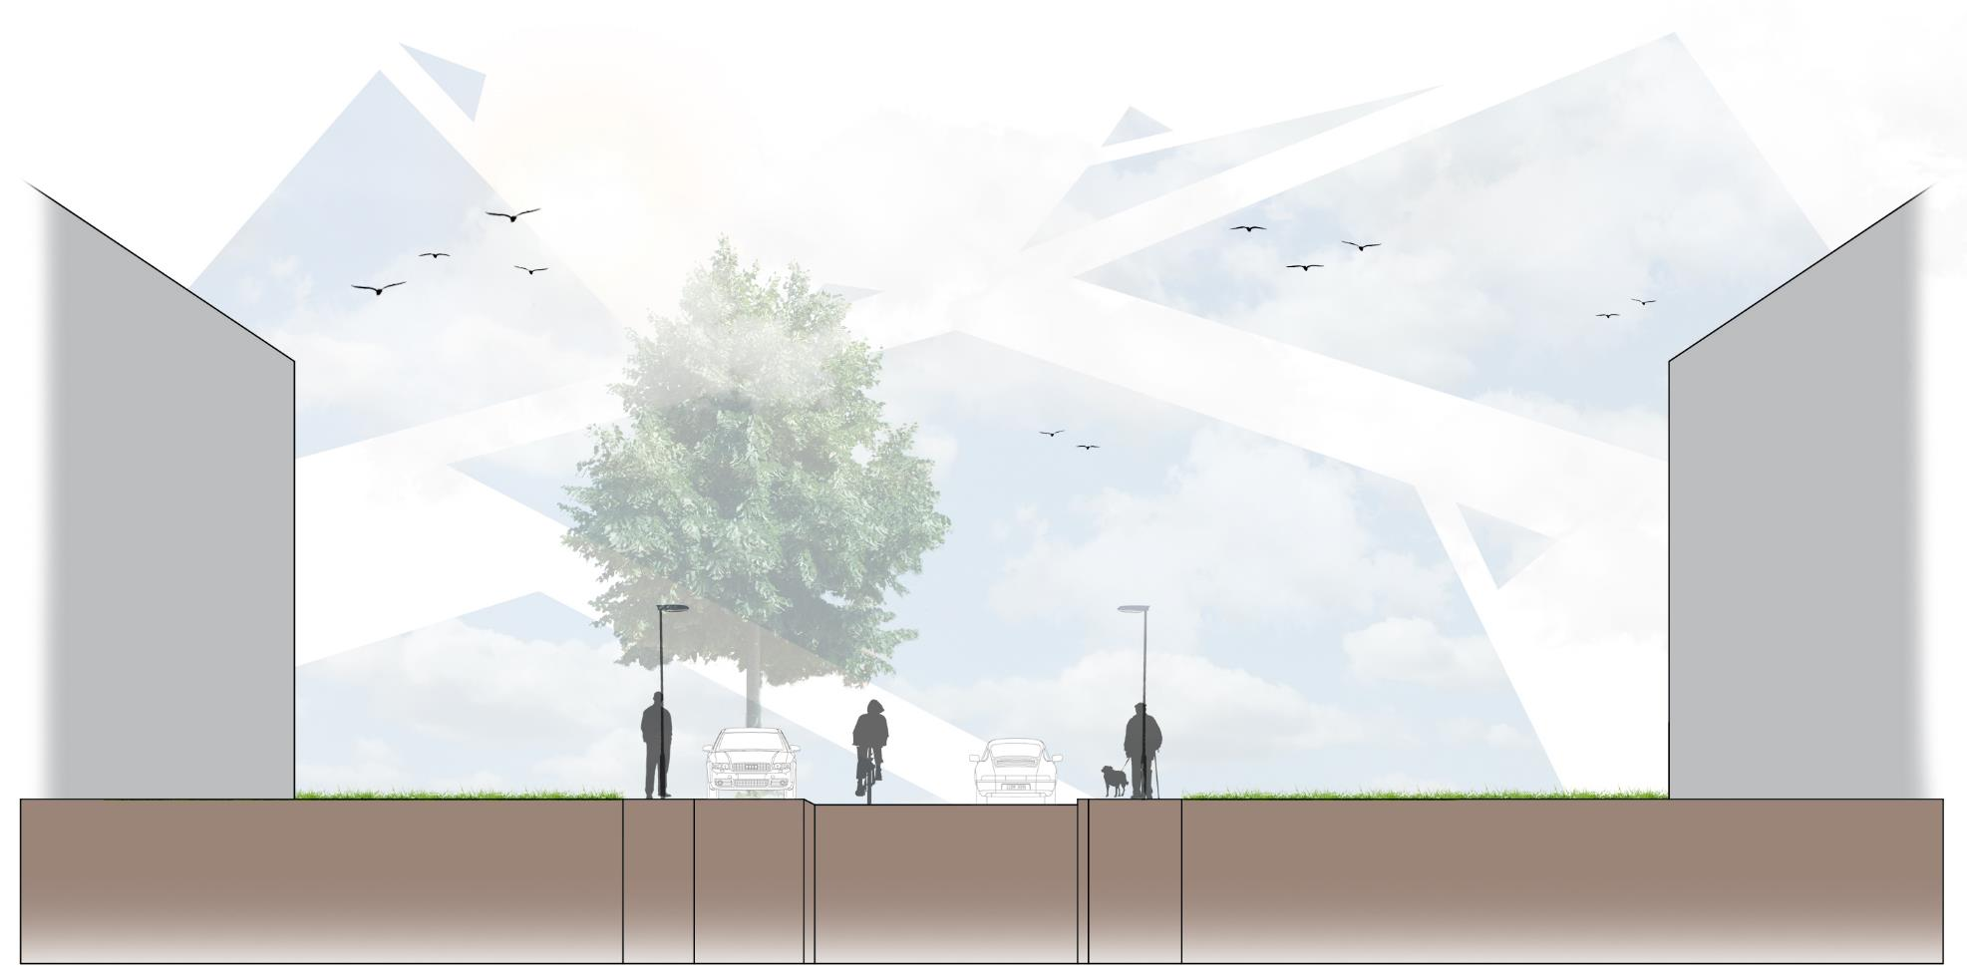
A
1,30m
2m
4,80m
1,90m
A’

Slide 25
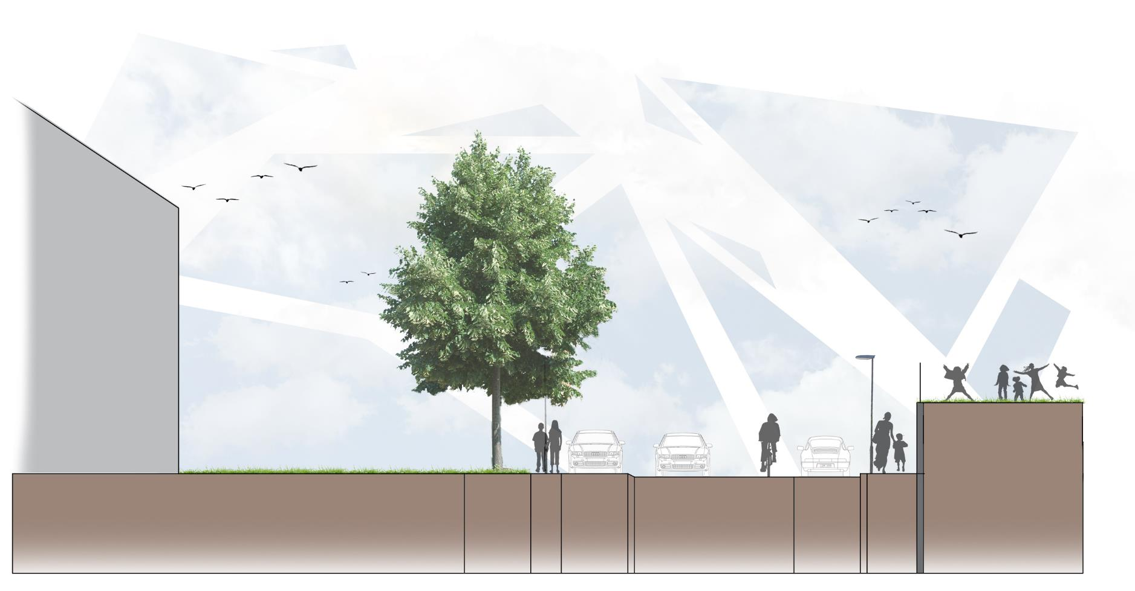
B
2m
4,80m
2m
1,70m
B’

Slide 26
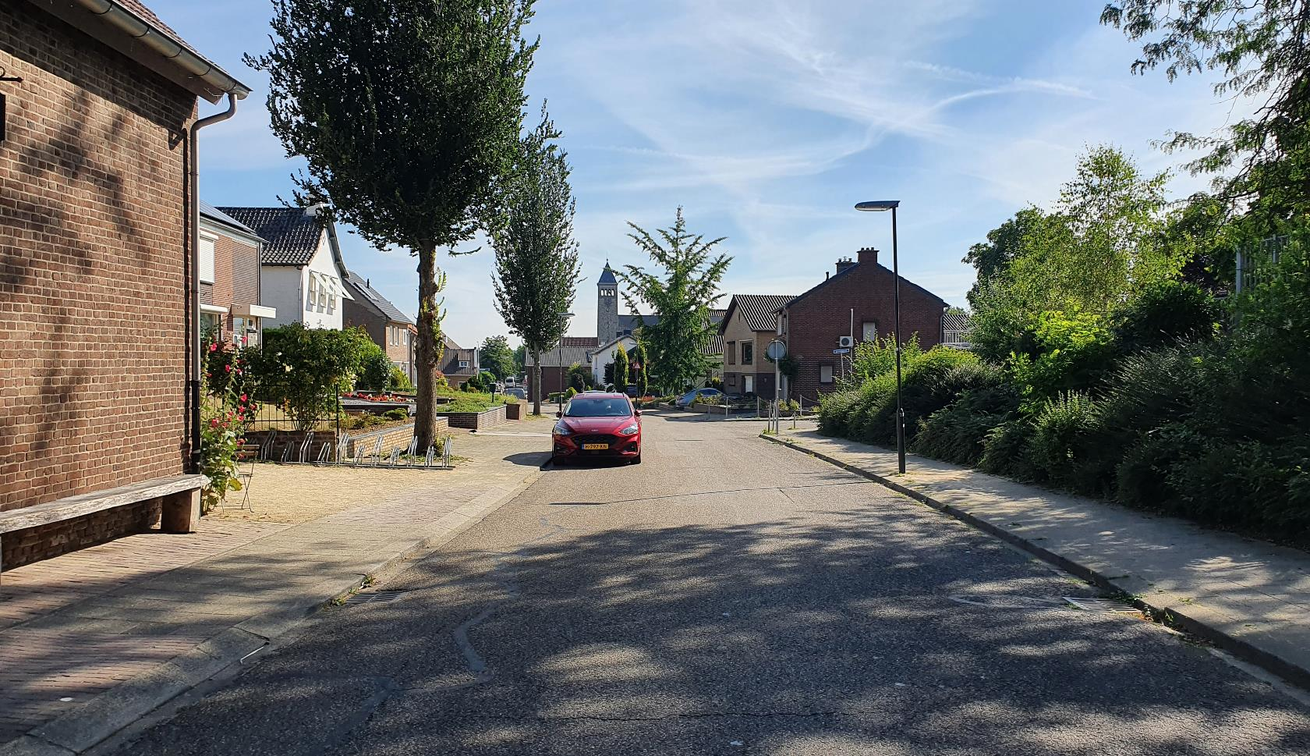

Slide 27
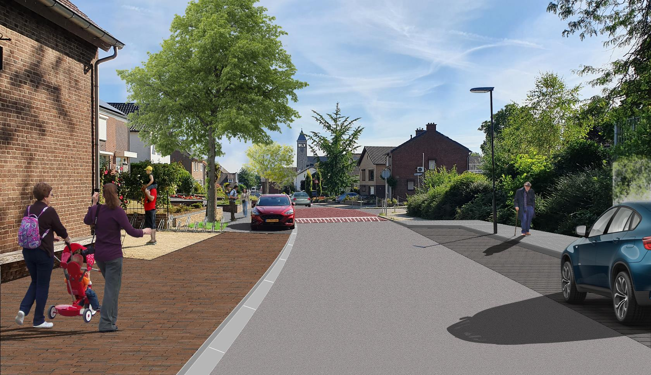

Slide 28
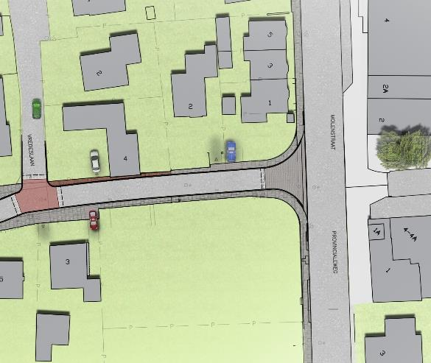
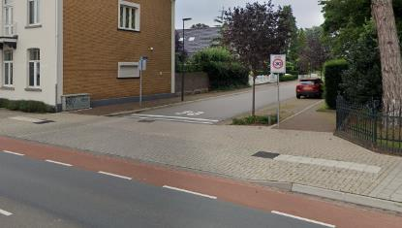
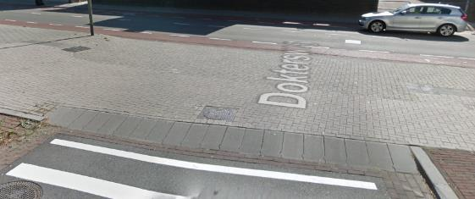
4. Voorlopig ontwerp Bovenstraat
Aansluiting Provincialeweg
Inritconstructie t.b.v. geleiden voetgangers naar breedste trottoir
Ter verbetering doorstroming Provincialeweg
Trottoir varieert tussen 1,50m en 1,40m
Parkeerverbod
Voorbeeld uit Echt

Slide 29
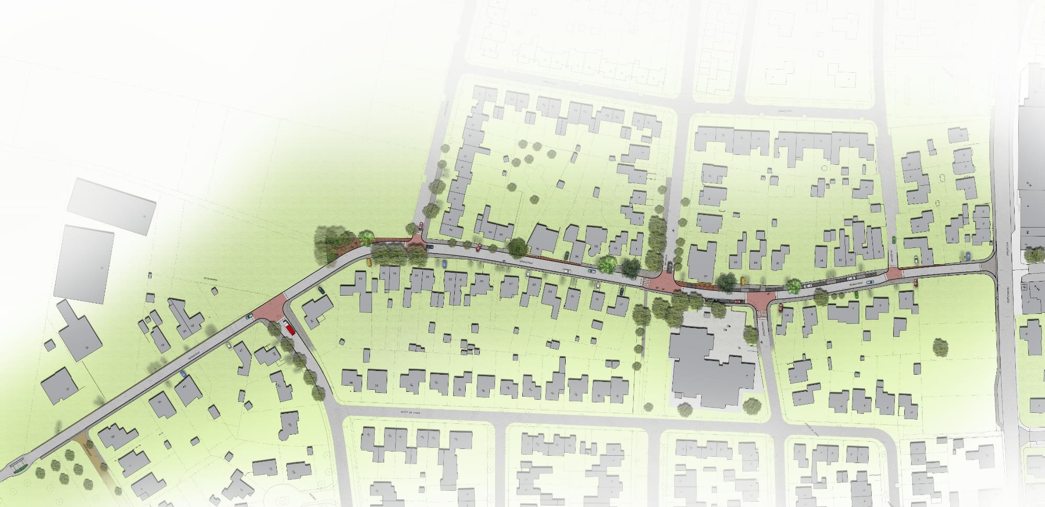
4. Voorlopig ontwerp Bovenstraat
Snelheidsverlagende maatregelen
Versmallen rijbaan
Asverspringing t.h.v. Vredeslaan
Aanleg verhoogde plateaus kruispunten (plateaus krijgen, i.t.t. eerder vermeld, een rode coating. Dat is omdat de Bovenstraat een erftoegangsweg plus is)

Slide 30
4. Voorlopig ontwerp Bovenstraat
Materialisatie
Pleksgewijs een boom
Rijbaan asfalt
Trottoir voor oude bebouwing gebakken klinkers
Overig trottoir 30x30 tegels
Verlichting
Huidige verlichting toetsen of deze voldoet aan huidige normen.
Zo nee, dan bekijken op welke plekken er armaturen bij moeten.
Zo ja, dan blijven huidige armaturen behouden -> wel aanpassen aan het nieuwe ontwerp.

Slide 31
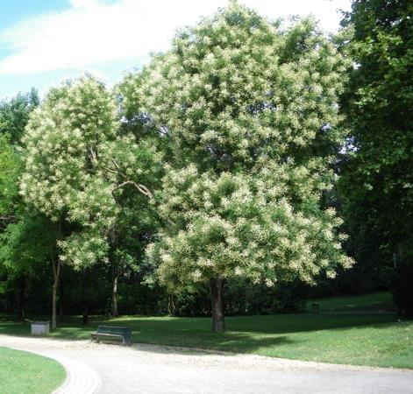
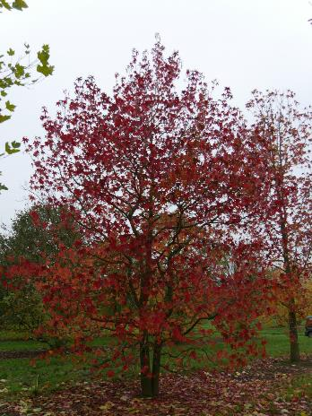
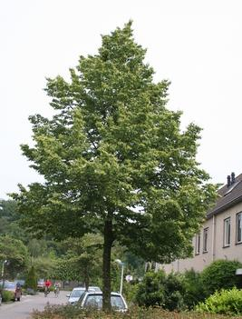
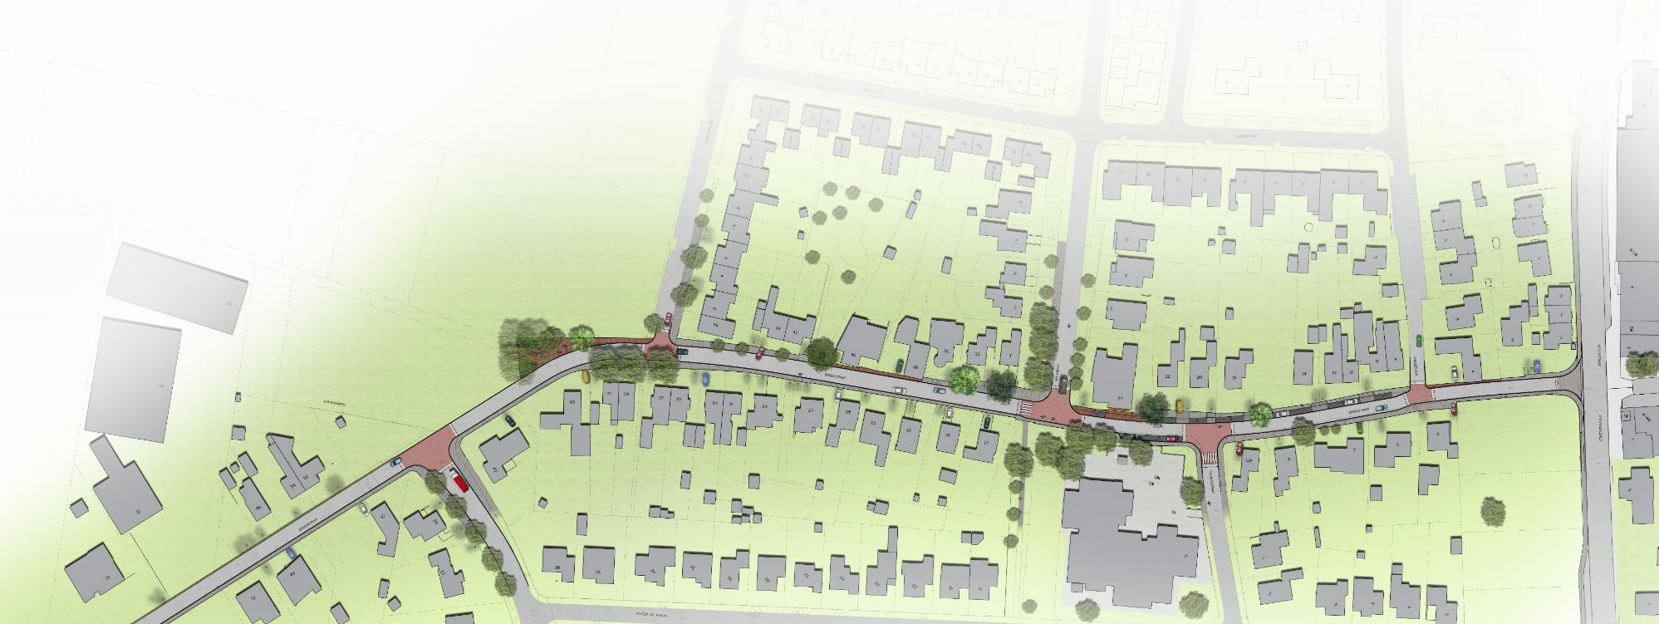
4. Voorlopig ontwerp Bovenstraat - boomstructuur
Honingboom
Amberboom
Kleinbladige linde/winterlinde
Honingboom
Amberboom
Honingboom
Linde
Linde
Honingboom

Slide 32
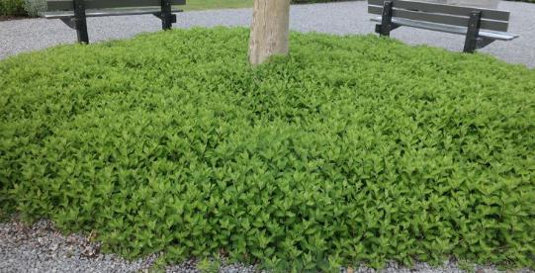
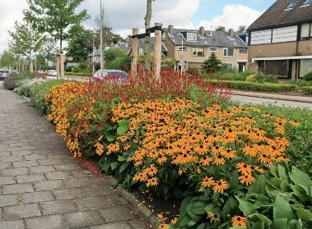
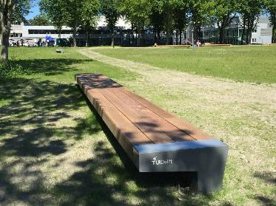
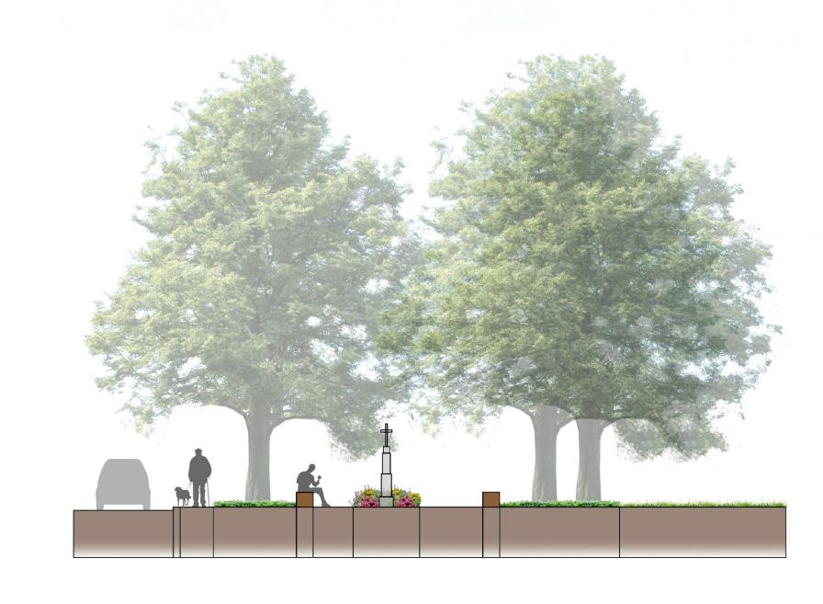
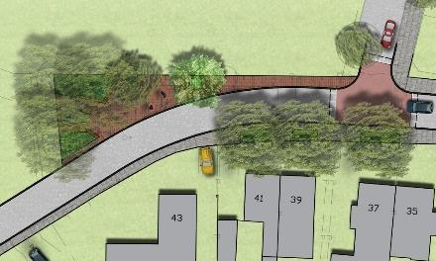
4. Voorlopig ontwerp Bovenstraat
Bijzondere plekken
Kruisbeeld
Sterke bodembedekker
Zitelementen
Geen parkeren op het pleintje
Brievenbus kan eventueel verplaatst worden meer richting de kruising.
Fleurig groen rondom het kruisbeeld -> in adoptievorm. Gemeente biedt sober groen.

Slide 33
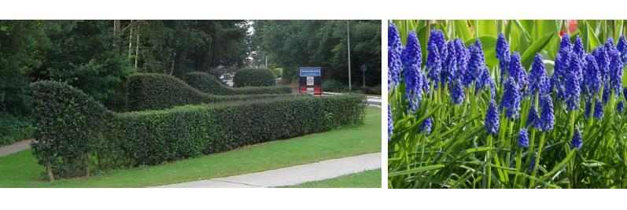
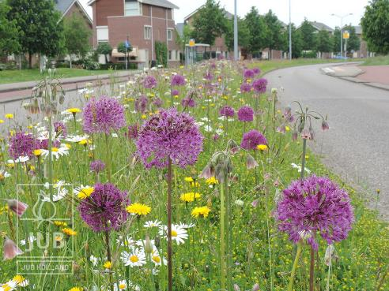
4. Voorlopig ontwerp Bovenstraat
Entree zijde Welkoop
Beleid omtrent komportalen is gestandaardiseerd
Daarom: entree benadrukken met mooie beplanting (ruimte is beperkt)

Slide 34
Inhoud presentatie
Toelichting proces: van visie tot voorlopig ontwerp
Terugblik beginspraak en klankbordgroep
Wat hebben we gedaan?
Voorlopig ontwerp Bovenstraat
Water/riolering
Groene voortuinen
Bespreken voorlopig ontwerp bij de posters

Slide 35
5. Water en riolering
Alle huis- en kolkaansluitingen vervangen.
Geen gescheiden stelsel toepassen.
Riolering tussen Vosdalstraat en Sportlaan geheel vervangen.
Afkoppelen hemelwater 4 mm → wordt in definitief ontwerp nader uitgewerkt en onderzocht op haalbaarheid. Infiltratiekolken is mogelijkheid, ligging kelders is dan aandachtspunt.
Aandachtspunt hemelwater woning hoek Sportlaan-Bovenstraat.

Slide 36
Inhoud presentatie
Toelichting proces: van visie tot voorlopig ontwerp
Terugblik beginspraak en klankbordgroep
Wat hebben we gedaan?
Voorlopig ontwerp Bovenstraat
Water/riolering
Groene voortuinen
Bespreken voorlopig ontwerp bij de posters

Slide 37
6. Groene voortuinen
Opgeven voor werkgroep voortuinen.
Vanuit de werkgroep verder werken naar concrete invulling / aanpak.

Slide 38
Hoe nu verder?
Mochten er grotere wijzigingen n.a.v. vanavond blijken, dan komen we nogmaals bij u terug om het definitief ontwerp samen te bespreken.
Anders: voorlopig ontwerp vertalen naar een definitief ontwerp. Dat betekent:
Detailleren van het ontwerp, zoals het uitwerken van de funderingsopbouw van de weg, het bepalen van peilhoogtes i.v.m. de afvoer van hemelwater of het kiezen van banden of andere materialen zoals betonstraatstenen.
Het definitief ontwerp is een gedetailleerdere versie van het voorlopig ontwerp.
Het definitief ontwerp wordt dan t.z.t. gepubliceerd op de website Werk in uitvoering en projecten - Gemeente Sittard-Geleen.
Wanneer het ontwerp gereed is voor de uitvoering organiseren wij nog één keer een bewonersavond om u te informeren over de uitvoering van de werkzaamheden.
De planning is dat de werkzaamheden starten in het 3e kwartaal van 2023.

Slide 39
Bedankt

